Slide 1
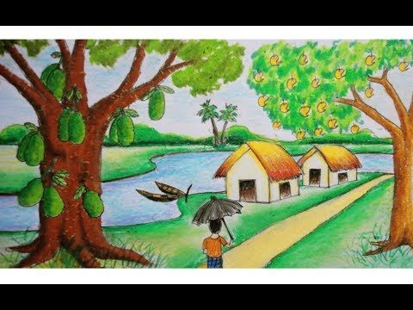
স্বাগতম

Slide 2
পরিচিতি
শিক্ষক পরিচিতি
পাঠ পরিচিতি
শ্রেণঃ ৮ম
বিষয়ঃ ভুগোল ওপরিবেশ
অধ্যায়ঃ৮ম
মো; হাবিবুর রহমান
সহকারি শিক্ষক
রায়পুর মাধ্যমিক বিদ্যালয়
গাংনি মেহেরপুর
আই,ডিঃ ১১২১
মোবাইল নম্বর 01799376177

Slide 3
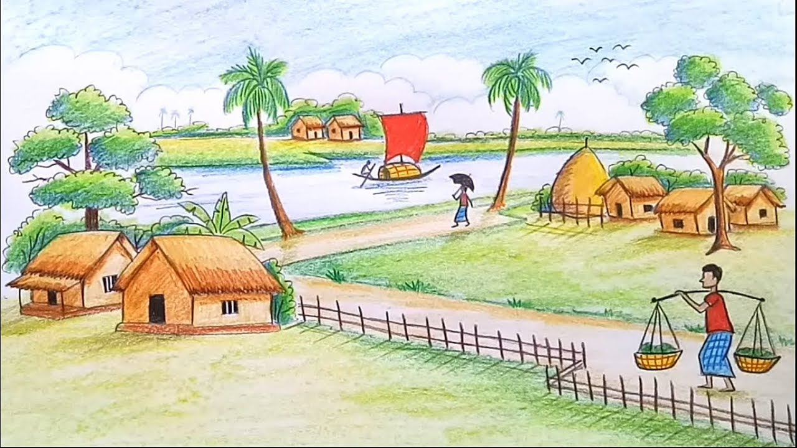
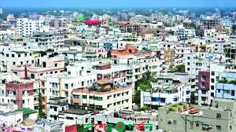
এই গুলো কিসের ছবি ?

Slide 4
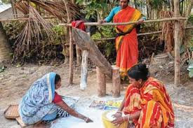
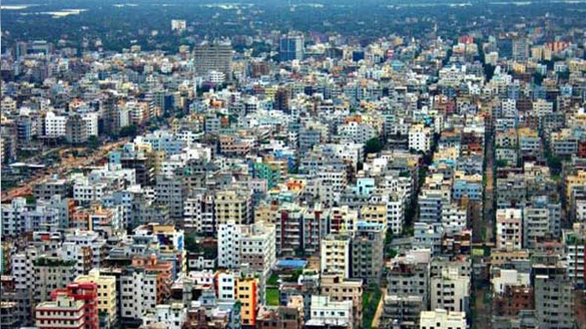
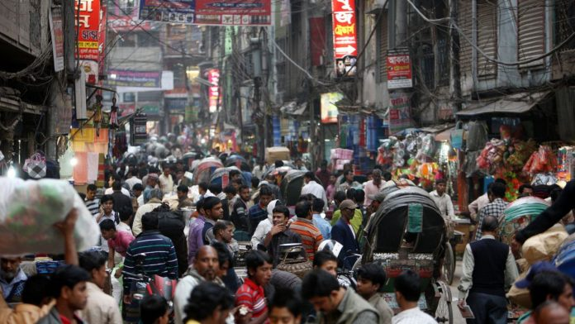
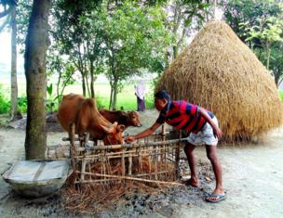
মানব বসতি

Slide 5
শিখনফল
এই পাঠ শেষে শিক্ষার্থীরা ...
১। মানব বসতির সংজ্ঞা দিতে পারবে
২। বসতির ধরণ সনাক্ত করতে পারবে।
৩। গ্রামীণ বসতির শ্রেণিবিভাগ বর্ণনা করতে পারবে।

Slide 6
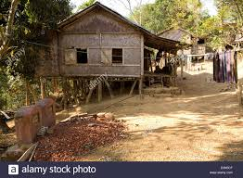
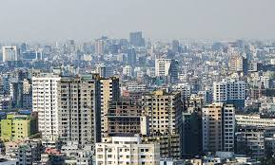
গ্রামীণ বসতি
নগর বসতি

Slide 7
একক কাজ
গ্রামীণ ও নগর বসতির দুইটি বৈশিষ্ঠ্য লেখ।

Slide 8
পাঠ উপস্থাপন
গ্রামীণ ও নগর বসতি সম্পর্কে আলোচনা

Slide 9
জোড়ায় কাজ
গ্রামীণ ও নগর বসতির ৪ টি পার্থক্য লেখ

Slide 10
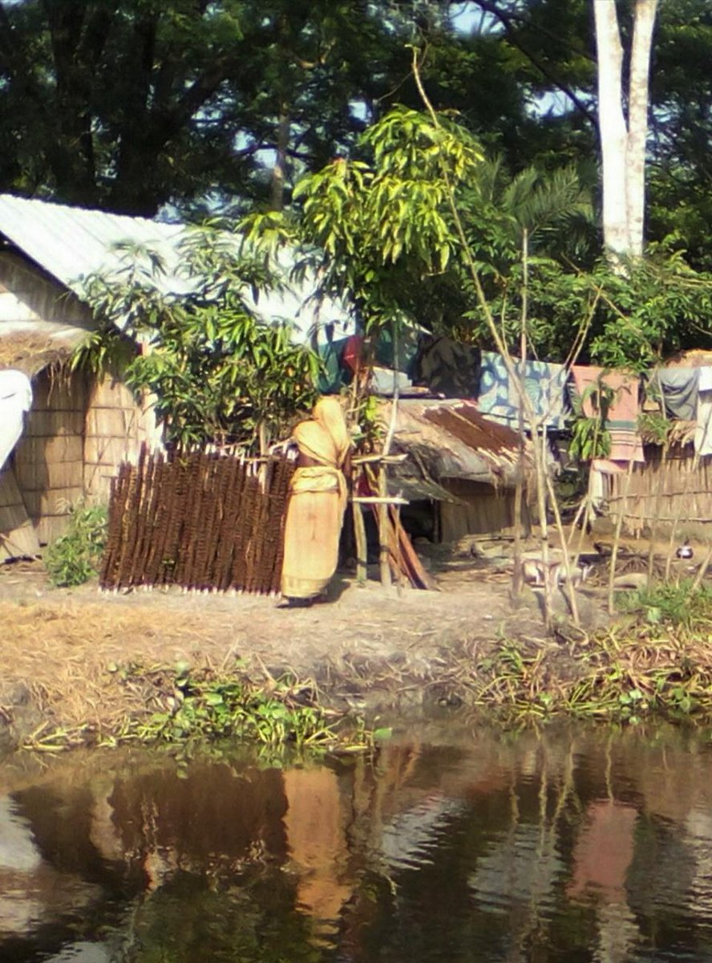
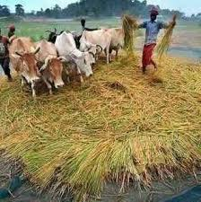

Slide 11
চল আমরা একটি ভিডিও দেখি

Slide 12
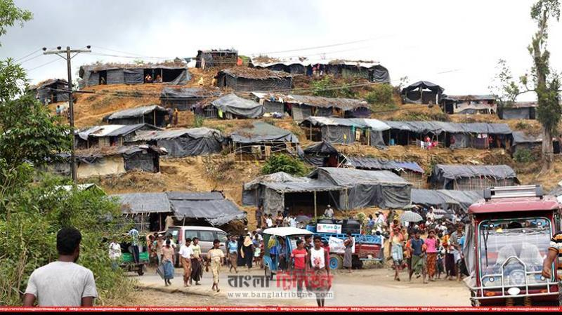
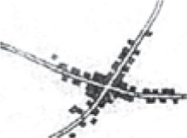
গোষ্ঠীবদ্ধ বা সংঘবদ্ধ বসতিঃ-
যে ধরনের বসতিতে কোনো একটি স্থানে একত্রিত হয়ে বসবাস করে সেই বসতিকে গোষ্ঠীবদ্ধ বা সংঘবদ্ধ বসতি বলে।

Slide 13
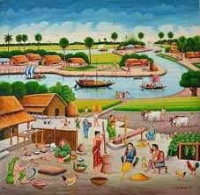
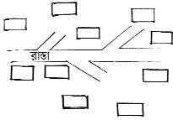
বিক্ষিপ্ত বসতিঃ
যে ধরনের বসতিতে একটি পরিবার অন্যান্য পরিবার থেকে ছড়ানো ছিটানো অবস্থায় বসবাস করে সেই বসতিকে বিক্ষিপ্ত বসতি বলে ।

Slide 14
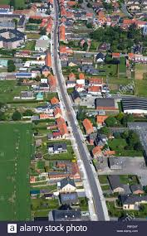
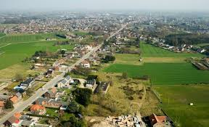
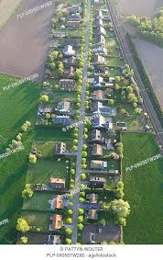
রৈখিক বসতিঃ
যে ধরনের বসতিতে বাড়িগুলো একই সরলরেখায় গড়ে ওঠে সেই বসতিকে রৈখিক বসতি বলে ।

Slide 15
দলগত কাজ
১। রৈখিক ও বিক্ষিপ্ত বসতির ধরন ব্যাখ্যা কর।
২। গোষ্ঠীবদ্ধ ও রৈখিক বসতির ধরন বর্ণনা কর।

Slide 16
মূল্যায়ন
১। গ্রামীণ বসতি কোথায় গড়ে ওঠে ?
২। রৈখিক বসতি কাকে বলে ?
৩। পাহাড়ী এলাকায় কোন ধরনের বসতি দেখা যায় ?

Slide 17
বাড়ির কাজ
বাংলাদেশের অর্থনীতিতে গ্রামীণ বসতির ভূমিকা বর্ণনা কর।

Slide 18
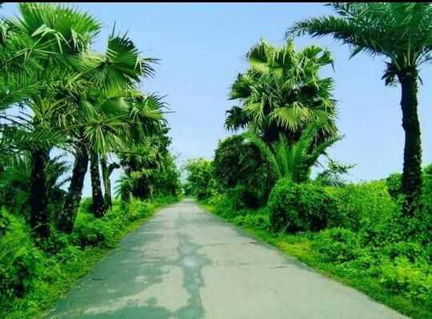
ধন্যবাদ

